Slide 1
Travail de cloche
Vous avez passé la fin de semaine à Guadeloupe, mais malheureusement votre séjour était une grande déception. Expliquez pouquoi.

Slide 2
Bonjour!
lundi, le quinze avril

Slide 3
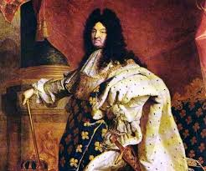
Jean-Baptiste Lully est mort après avoir écrasé son pied avec son baton.

Slide 4
la grande déception

Slide 6
Devoirs

Slide 7
Billet de sortie
Que ferez-vous à Guadeloupe pendant la fin de semaine?

